Slide 1



Slide 2

品牌故事
“让您拥女王之美”
我们相信每个女人都是自己的女王，
都应该拥有贵族般的美丽，
秉持着这个精神，
我们创造了殿堂级美肤产品— “Chereine” ，
给您女王般的享受。
品名由来
取于法文 ，Chere = 亲爱的 ， Reine = 女王，Chereine， 即为“女王陛下”的意思。
Chereine中文品名为诗慧凝。

Slide 3

Chereine 的品质
纯天然:
Chereine 研发团队经过几年的探索和反覆实验，运用创新高效吸收技术，
结合 100% 纯天然植物萃取成份，研发制造出一系列天然美肌保养品，满足您对青春动人、完美肌肤的追求。
不含酒精或化学刺激性物质。
以天然植物 “亮肽红萝卜酵素” 代替化学防腐剂。
顶级精选成份:
Chereine 所有原料来自于欧美优质原料工厂，80% 原料选自法国巴黎，运至美国本土研发制造并采用无菌真空包装。
尖端科技:
使用独家配方，并以业界创新微脂囊技术大幅提升吸收力。
高品質控管:
所有产品皆在美国FDA 认证的GMP 工厂生产。
原料提取及生产采用电导无菌制成技术，产品容器特别选定密封度
最高的真空包装（“按压式”设计可避免每次使用对产品造成的氧化），
并经过严格杀菌处理，产品填充全程无尘作业。
未开封可保存3-5年。开封后能保存6－12个月 (建议三个月内用完)。

Slide 4
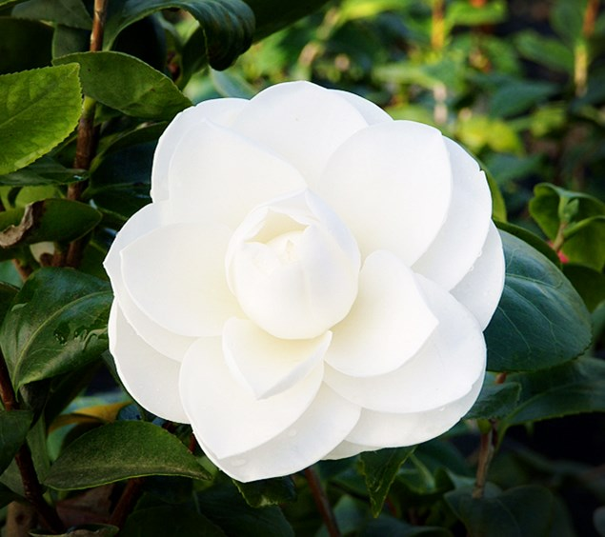
Chereine山茶花系列 独家产品特色 #1
山茶花蕊干细胞萃取
Chereine山茶花系列每项产品皆添加山茶花蕊干细胞萃取，具有保湿、修护、美白、除皱及抗氧之效果。
山茶花浆液珍贵稀少萃取不易（每公斤价值高达$10,000美元），所以有液态宝石之称。
•山茶花油中含有丰富的蛋白质、维生素A、E等高效抗氧化物质及保湿因子，还有与肌肤油脂成份极为接近的丰富油酸，亲肤性极佳，容易渗入肌肤底层，不易被空气氧化。有全面保护并改善肌肤老化现象的功效，
使肌肤重回弹性与紧致。同时形成保护膜锁住水分，
防护紫外线与污浊空气的损伤，淡化色素沉积并有效预防皱纹的出现。
•采用尖端科技精心提萃山茶花蕊干细胞，加上高浓度胜肽
及独家10倍渗透力载体技术，让山茶花的保湿丶护功效成倍提升。

Slide 5
Chereine山茶花系列 独家产品特色 #2
顶级天然精华成份
玻尿酸 — 最理想的天然保湿因子
被誉为“最理想天然保湿因子”的玻尿酸，堪称高档护肤品最好的天然保湿成份。大分子玻尿酸可在皮肤表面形成一层透气的薄膜，小分子玻尿酸能渗入真皮，增加血液循环、改善代谢、促进皮肤营养吸收作用，具除皱功能，可增加皮肤弹性，延缓皮肤衰老。玻尿酸还能促进表皮细胞的增殖和分化、清除氧自由基，可预防和修复皮肤损伤。
胭脂仙人掌果 — 滋润抗老冠军
胭脂仙人掌果是迄今为止科学家们所发现营养素最高的一种植物之一。
皮肤权威学家在对胭脂仙人掌果实和花朵提取物的研究中发现，其果实萃取物，具有诸多神奇的美容功效。它能活化身体组织细胞，促进各种营养更快速有效地为人体吸收利用，抑制癌细胞的生长并还有抗老及保湿的效果。
β- 葡聚糖（β 葡聚糖） — 还原健康美丽肤质
源自于大麦外壳的 β- 葡聚糖 (β-Glucan) 不仅能有效修护改善过敏肤质、
舒缓肌肤敏感现象，还能对抗紫外线辐射，修复老化皮肤，使失去免疫系统的不健康肌肤得到复原，促进细胞更新，提升肌肤防护力，还原健康美丽肤质。

Slide 6
Chereine山茶花系列 独家产品特色 #3
尖端科技，让美丽升华
诺贝尔奖最强抗氧分子+创新高效吸收技术
Fullerenes (C60) 富勒烯 - 自由基清道夫
富勒烯被视为21世纪最强大的抗氧化成份，是业界的一大发现，并获得了1996诺贝尔化学奖。
Fullerenes有抗老、预防黑色素形成、活化细胞及紧致肌肤的效果。富勒烯就像磁铁一样，具有吸附自由基的特性，能够扮演「自由基清道夫」的角色，降低人体因为新陈代谢、外在环境影响所产生的自由基，使肌肤明亮、透白，减少纹路及暗沉。目前富勒烯已被极为广泛用在抗老化保养上。
Liposomes 微脂囊 - 增强并加速皮肤吸收
富勒烯能在抗氧化方面带来极大的贡献，但因为它斥水性强， 所以不易被皮肤吸收。科学家研究发现利用微脂囊（liposomes）将富勒烯包裹起来，可以大幅提升被肌肤吸收的效果。微脂囊是水溶性在内，脂溶性在外，由多层亲水层及亲油层所组成的微小颗粒，约为皮肤细胞的1/300，结构与人体细胞类似。据研究指出：被微脂囊包裹的富勒烯分子, 能快速且容易进入细胞，被人体吸收效果达89.92%。 此创新技术让强大的抗氧分子富勒烯将其作用发挥到极致。

Slide 7
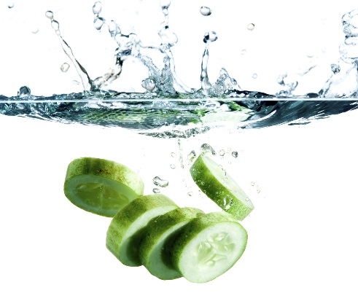
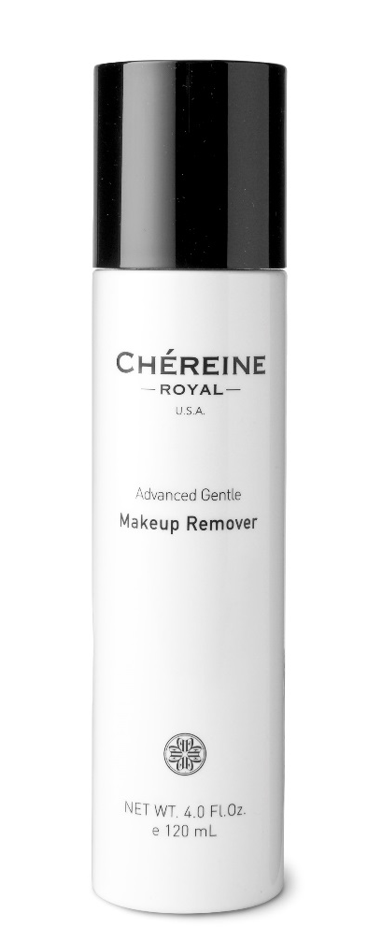
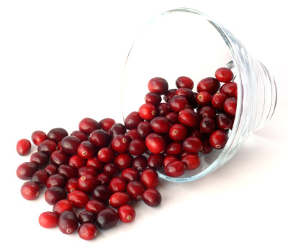
00 清滢润泽卸妆水
Advanced Gentle Makeup Remover 120ml
特别采用Liposome 传输技术，以细小分子彻底清洁脸部污垢及残妆，
并同时疏导保湿因子达肌肤底层。
配方温和不刺激，敏感性肌肤亦可安心使用。
精选成份：
山梨醇 ： 能高效补充皮肤水分，将水分锁在角质层，保持肌肤水嫩透亮。不仅有助于提升皮肤对维他命及其他营养成份的吸收效果，亦能协助清洁，温和不伤肌肤。
海藻糖：来自深海的高效保湿因子，具有保护角质、锁住肌肤水分的作用，即便在乾燥或冰冷的环境中，效果依然显著。
小黃瓜萃取液：具有柔软、清爽、收敛、保湿肌肤的作用，并能有效抵抗皱纹和雀斑，
还能收缩毛孔，使肌肤更加透亮有弹性。
蔓越莓萃取液 ：具有滋养肌肤、净化柔嫩的双重功效。
使用方法：
用化妆棉沾取适量，轻轻擦拭脸部直至完全卸除脸部彩妆及污垢。

Slide 8
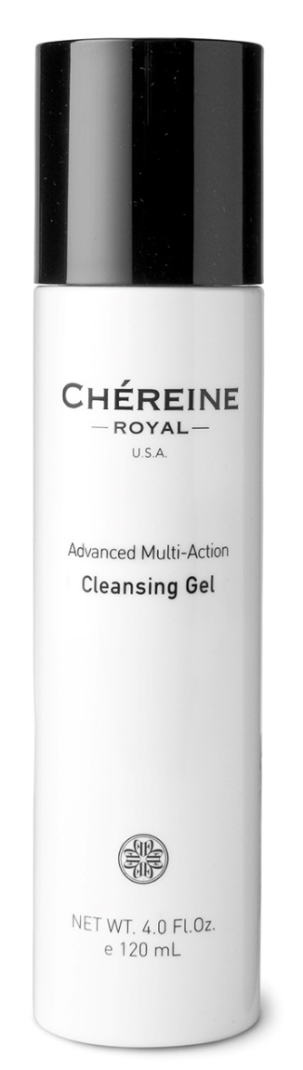
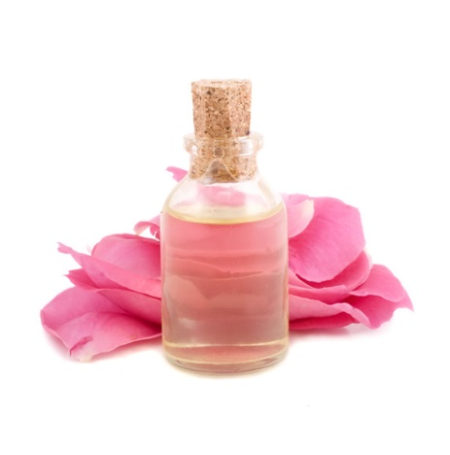
01 水嫩净透深层洁面胶
Advanced Multi-Action Cleansing Gel 120 ml
清洁与保湿双重功效
多种植物精华萃取液能滋润肌肤、去除老化角质、延缓细纹生成，洗后不紧绷。
利用氨基酸的传输加持，提升酵素生成并唤醒皮肤活力，亦有嫩白肌肤的作用。
精选成份：
玫瑰精油：「精油皇后」，能由内而外的淡化黑色素、平衡保湿、柔嫩肌肤。
木瓜酵素： 代谢多余角质、清洁毛孔、紧致肌肤。
蛋白微晶酵素 : 蛋白微晶酵素可以温和的分解掉老废的角质，恢复毛孔原有的健康洁净，
改善肌肤暗沉粗糙，让肌肤看起来更加细致柔嫩。
使用方法：
先使用温水湿润脸部皮肤，取适量洁面胶于手心，和水起泡后用轻柔的方式按摩脸部，直至污垢与泡沫完全溶合后，再用温水彻底洗净即可。 (如脸部有底妆，建议先使用清滢润泽卸妆水彻底清除彩妆后再用洁面胶清洁。）

Slide 9
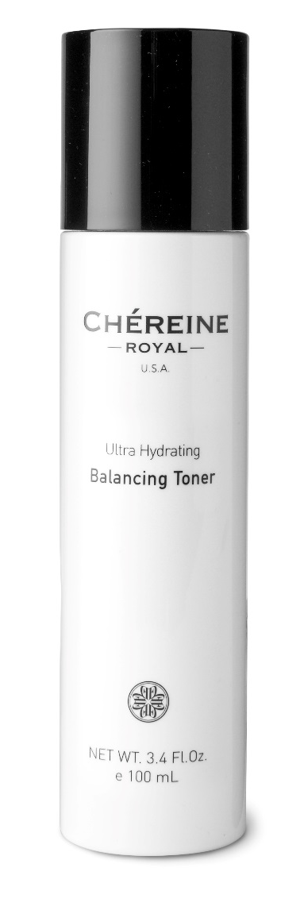
02 柔润保湿焕彩醒肤露
比市面上一般爽肤水
添加多三倍的玻尿酸
保湿效果超强!
Ultra Hydrating Balancing Toner 100 ml
最新科技让玻尿酸的保湿效果提升 150% ！
保湿、修护、润白，并能淡化疤痕及肌肤表面细纹，平衡油脂分泌，
舒缓肌肤疲惫状态，唤醒肌肤活力，有效改善肤色暗沉
有助于肌肤对其他护肤品营养成份的吸收
精选成份：
红茶素（恋爱因子）：利用生物科技提炼的活化细胞，分子细小易吸收。其磷脂结构能强化脂质屏障，守住皮肤水分，使皮肤水嫩光滑，展现恋爱般的美丽肌肤。
胶原蛋白：防皱抗老、美白补水，扫除肌肤暗沉。活化真皮层的保水机能，提升细胞间的紧密度和含水量，因此能有效淡化和抚平脸部细纹，使肌肤变得紧致、光滑，有弹性。
芦荟萃取液： 预防肌肤乾燥降低肌肤刺激性，改善毛孔粗大并修护皮肤的 PH 值使肌肤明亮有光泽。
使用方法：
早晚清洁脸部肌肤后，取适量醒肤露于化妆棉，轻轻擦拭全脸，轻柔按摩至完全吸收。

Slide 10
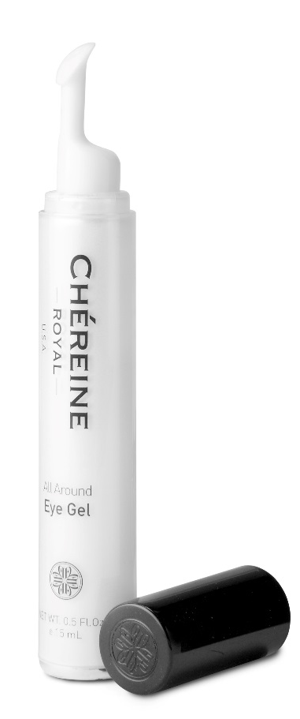

03 全方位赋活修护眼胶
All Around Eye Gel 15ml
独特的按压式设计，在涂抹的同时按摩眼部肌肤，可有效缓解眼部浮肿、眼袋、黑眼圈及眼部细纹.
四大功效：淡化黑眼圈、预防眼袋、消除眼部水肿、抚平鱼尾纹。
促进眼部周围的血液循环，提高眼周肌肤的含氧量，紧实眼部肌肤
预防眼部皮肤疲惫和松弛，舒缓眼周因压力而产生的黑眼圈、眼袋和水肿
降低自由基的伤害并预防老化。
精选成份：
羟脯氨酸：促使细胞再生，提升皮肤胶原蛋白含量，淡化黑眼圈并减少皱纹，让肌肤更有弹性。
海藻萃取液 ：促进血液循环，排除毒素并活化肌肤。抗凝血、淡化黑色素。紧实肌肤，避免老化现象。
维他命 K、K2：对抗浮肿和黑眼圈的绝佳成份，能有效淡化黑眼圈、
紧实抗皱，亦能很好的补充眼周皮肤水分，强化抗发炎组织细胞。
使用方法：
早晚清洁脸部肌肤并使用醒肤露后，取适量涂抹于眼周，用指腹轻轻按摩眼窝周围至完全吸收即可。

Slide 11
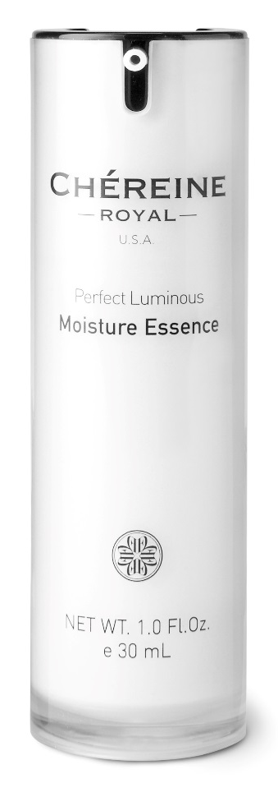

04 亮颜晶透润白保湿精华露
美白精華
Perfect Luminous Moisture Essence 30ml
改善黯沉肌肤，淡化黑色素与斑点
集合各种优质润白精华，具有卓越的嫩白作用
使皮肤光滑细緻，展现婴儿般的肤色，重建健康的肌肤
精选成份:
α- 熊果素 ：减少肌肤暗沉生成 , 使肤色均匀、光彩、白皙。
Gigawhite 净透白 ：由七种来自阿尔卑斯山的植物萃取所
组成的“Gigawhite 淨透白”是医疗级且安全的美白精华素 ,
能赋予肌肤净透白皙好肤色。
传明酸及微晶酵素 : 传明酸复合因子能有效淡化黑色素、去除斑点 , 让肌肤尽显净透白皙。微晶酵素不仅能去除老废角质 , 还能让各种精华成份真正传导至肌肤底层 , 从而更有效率的解决肌肤问题。
使用方法 :
早晚清洁脸部肌肤并使用基础护肤品后 , 取适量精华露均匀涂抹于脸部即可。

Slide 12

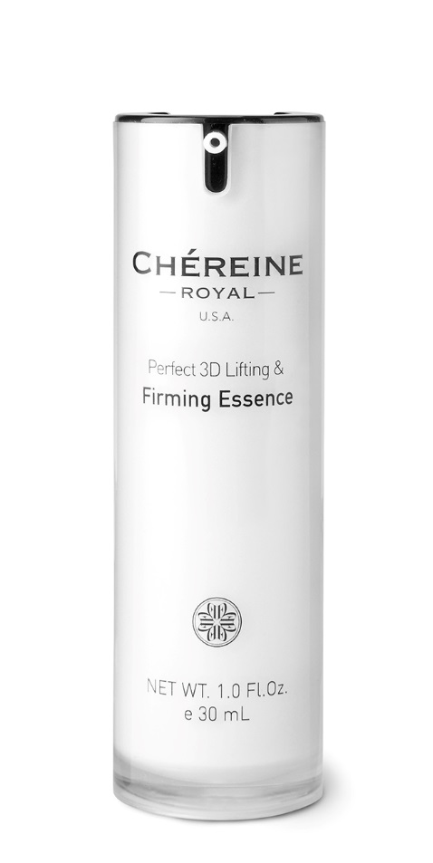
05 精粹冻龄塑颜滋养精华露
抗老精华
Prefect 3D Lifting & Firming Essence 30ml
蕴含多元赋活成份，使用时会瞬间在肌肤表层形成一道紧致网膜，
立即提拉紧致肌肤，含胶原蛋白精华，提升细胞间的紧密度和含
水量，增强肌肤弹性、淡化并抚平脸部细纹。
精选成份：
植物胎盘萃取：溶解老化角质，提升肌肤保水度；促使肌肤细胞再生，延缓并预防肌肤老化。
海洋生化除皱素：能阻断神经传导，使肌肤细胞呈现放松状态，减少肌肉牵引，以达到浅化脸部皱纹深度，去除皱纹的效果，对法令纹及抬头纹效果更佳。另外亦能防止肌肤老化，可使肌肤恢复弹性，重返细致柔嫩。
五胜肽：能协同胶原蛋白发生作用，有效消除深层皱纹，使肌肤紧实光滑有弹性。
使用方法：
早晚清洁脸部肌肤并使用基础护肤品后，取适量精华露均匀涂抹于脸部即可。
请教导以由下往上 由内往外的方式按摩涂抹来达到最佳功效

Slide 13
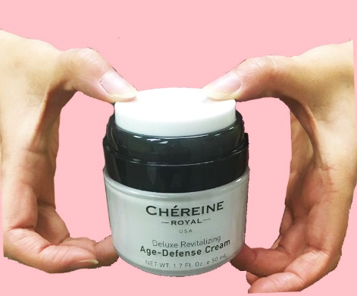
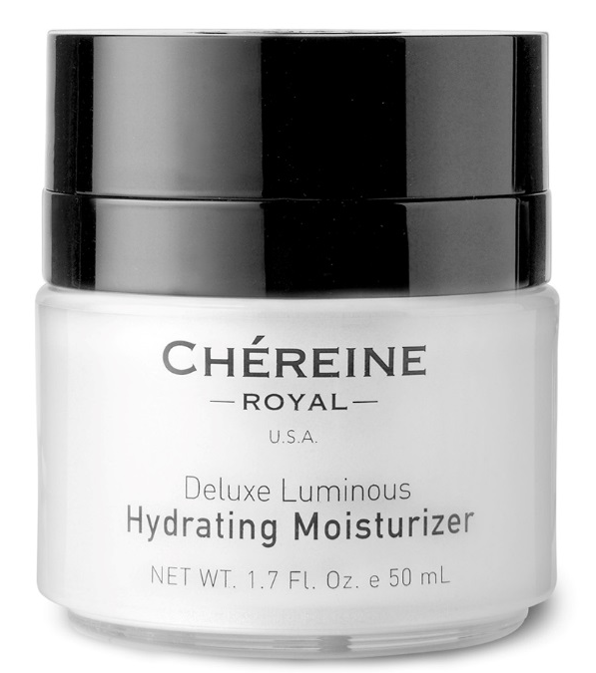
06 亮颜晶透润白保湿面霜
美白面霜
真空按压设计
Deluxe Luminous & Hydrating Moisturizer 50ml
活化表皮、美白保湿，恢复淨白水嫩的肌肤。
有效防止黑色素沉淀，去除黑斑及暗斑，促进表皮细胞障壁形成，
并恢复肌肤水油平衡由内而外的紧实细纹、活化、镇静并修护肌肤，
提升肌肤防御力，增强皮肤保水度，改善皮肤粗糙恢复肌肤弹性，
抑制斑点并解决肌肤黯黄问题，重现亮丽肤色。
精选成份：
β-White ™ ： 由多种强效美白因子组合而成的专利亮白成份 β-White ™，轻松赶走黑色素，塑造白皙透嫩的肌肤。
胡桃油：在皮肤表层形成保护膜，其强效渗透能力能直达肌肤底层，防止水分流失，柔软肌肤。
维他命 B3： 促使细胞再生并提供细胞能量来源，有效补充肌肤水分，使肌肤饱满健康，镇静保护及修护肌肤。
使用方法：
早晚使用精华露后，取适量涂抹于脸部，并用指腹轻轻按摩至肌肤完全吸收。

Slide 14
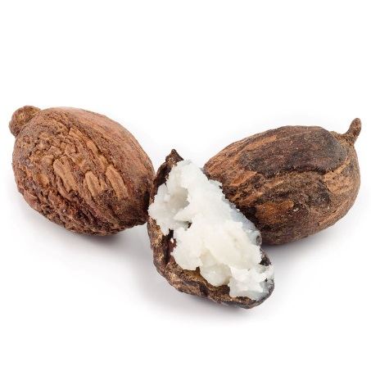
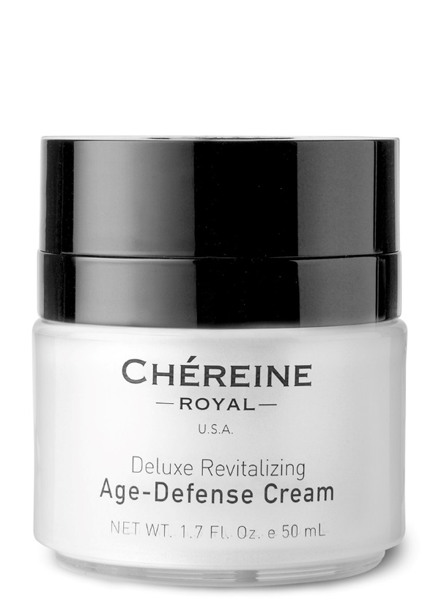
07 精粹冻龄塑颜滋养面霜
抗老面霜
Deluxe Revitalizing Age-Defense Cream 50ml
富含各种顶级活性成份及大量植物生长因子，结合顶级抗氧化成份和各式胜肽防止肌肤老化，提升肌肤细胞防护力，有效抗氧、预防老化、除皱、
紧实肌肤并保湿滋润，添加 Q10 支持细胞新陈代谢、滋养皮肤、改善肤色。
精选成份：
EGF 美丽因子：促使细胞生长，大幅增加新生细胞，使肌肤保持年轻健康。提升皮肤组织再生能力，去除皱纹、消除浮肿。淨化并收敛毛孔，柔嫩肌肤。
Q10 ：支持细胞新陈代谢，有效改善肤色和皮肤松弛。出色的抗氧化能力能有效降低黑色素形成，改善肤色暗沉、淡化斑点，同时活化细胞、抑制发炎、改善细纹。可提升胶原蛋白和弹力素的自然产量，增加肌肤的紧实度和弹性。
葡萄籽油 ：超强的抗氧化能力，能有效对抗自由基，防止黑色素沉淀，淡化斑 点，延缓皮肤衰老，同时也是很好的保湿因子。
乳木果油 ：在古代埃及被称为“ 女人的黄金”，有深层保湿 、滋养及防护肌肤的功效 。
使用方法：
早晚使用精华露后，取适量涂抹于脸部，并用指腹轻轻按摩至肌肤完全吸收。

Slide 15
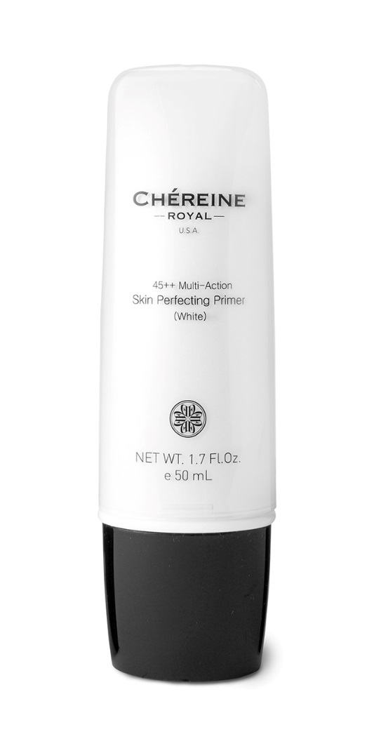

08 柔亮润白多效防晒隔离霜 （将在2016年夏天推出）
45++ Multi-Action Skin Perfecting Primer (White) 50ml
富含Mica珠光因子， 能折射光线， 遮盖肌肤瑕疵 ，使肌肤粉嫩柔滑，
五官更具立体感。SPF45的强效物理防晒保护可有效抗击UVA及UVB
紫外线对肌肤的伤害，多种植物精华， 达到保护及保养的双重效果。
专业化妆师推荐!
妆前防晒隔离最佳选择!
精选成份：
葛根萃取（维他命 E）：抗敏舒缓、防止水分流失、抵抗自由基，
强健肌肤抵御紫外线伤害。
Mica 珠光因子：特殊珠光粉体，能折射光线，引出肌肤光泽，让五官看起来更立体。
六胜肽 Argireline：紧实抗皱，且自然透明呈现裸妆质感。
使用方法：
每日基础保养后，取适量涂抹于脸部，用指腹轻轻按压至全脸均匀。建议每 3-4 个小时重复使用，以达到最佳防晒及抗 UV 效果。

Slide 16
柔敏舒缓方案
特别针对弱敏性肌肤设计
彩妆及护肤品中所含有的化学成份，空气中的污染物，或是季节交替变换都有可能使敏感性肌肤出现发红，瘙痒，起红疹甚至疼痛的状况。
柔敏焕颜舒缓系列特别针对弱敏肌肤设计。成份温和纯天然，富含诸多抗敏因子以达到舒缓及防护的作用。
清爽舒适，积极修护舒缓敏感肤况，还原健康肤质。
• 保护隔离：保湿糖蛋白能迅速隔离外界污染物，让敏感肌肤免受各种外界因素刺激。
樱花、甘草成份能有效减缓发炎、舒缓柔弱的肤况。
•补充新生肌肤营养与水分： Ceramide 3 能修补表皮角质层，促使形成完整的细胞间脂层， 恢复角质层的天然防护力。 EGF 美丽因子更能帮助肌肤启动自我修护功能，增加新生细胞，使肌肤保持年轻健康。
•感应防御网络：β-Glucan 能与抵抗过敏的兰格罕氏细胞结合，开启防御机制，活化肌肤自我防御力，恢复肌肤正常机能与健康状态。被誉为「不凋花」的蜡菊，含有大量橙花酸，能由内而外的活化肌肤，提升肌肤紧实度。亦能建立起肌肤防御网，有效抵抗自由基，深入修护肌肤，改善各种肌肤问题。
•持续循环：Timing Control System (TCS) 「时肌控制系统」，能让高浓度的有效成份时控性释放，对敏感肌肤不造成刺激，同时亦能让各种有效成份帮助肌肤恢复健康美丽。

Slide 17
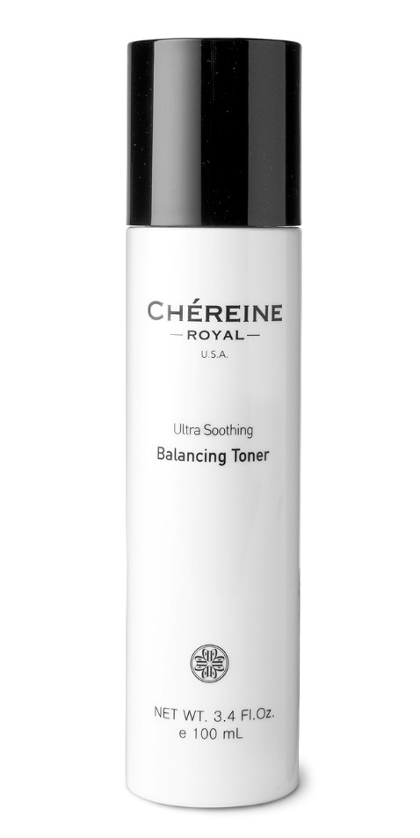
09 柔敏焕颜舒缓纯粹水
Ultra Soothing Balancing Toner 100ml
含保湿糖蛋白，能迅速隔离外界污染物，避免脆弱肌肤受到外界刺激，
有效减缓发炎等症状，舒缓柔弱的肤况。
迅速为肌肤补充水分，提升自我防护力，恢复正常机能。
由内而外活化肌肤，提升肌肤紧实度，抵抗自由基，
深入修护，明显改善肌肤问题。
精选成份：
雷公根：促使胶原蛋白再生，紧致表皮，使皮肤柔软并恢复弹性光泽。
尿囊素：能加速新细胞再生，修复受损肌肤。同时提高肌肤对养分的吸收率，被称为“天然肌肤治愈剂”。
甘草精：舒缓并镇静肌肤，可修护破损的表皮细胞，褪红消肿。能增强肌肤防护力及免疫力，促进新陈代谢，补充肌肤所需营养。
使用方法：
早晚清洁后，取适量于化妆棉上轻轻擦拭脸部、颈部（较干燥部位可加强用量），由内而外、由下往上适度轻柔按摩至完全吸收。

Slide 18
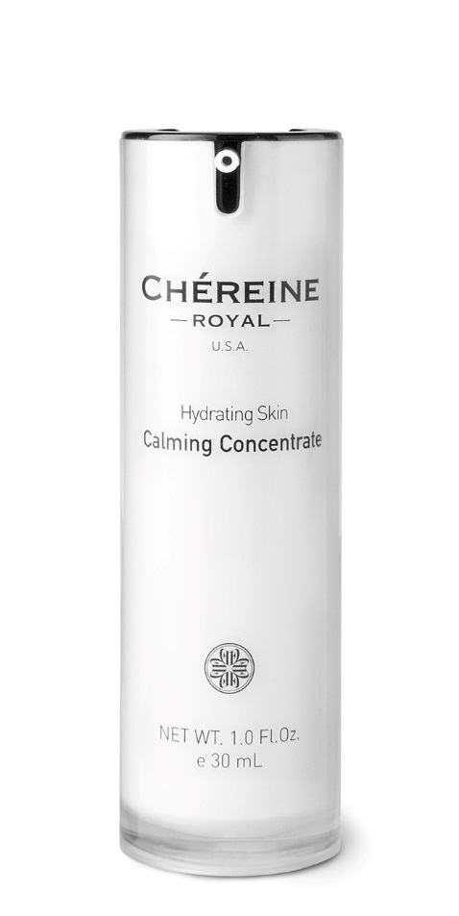

10 柔敏焕颜舒缓精华露
Hydrating Skin Calming Concentrate 30ml
舒缓、修复、改善肌肤问题，对抗过敏并提升防护能力
同时添加高效保湿因子与多重植物萃取，可强力滋润并修护肌肤，
恢复健康美丽肤质。
精选成份：
舒缓因子：有效减弱角化细胞的敏感性，舒缓红斑及红肿现象。
分子酊（神经酰胺）：修护肌肤，形成皮肤保护膜，有效防御外界污染刺激，
且具有保湿效果；亦可帮助角质代谢，使肌肤光滑有弹性。
洋甘菊萃取：此为修护过敏肤质的明星成份：抗菌消炎、润肤止痒、镇静收敛、
退红缓敏，提升皮肤抵抗力；同时亦能有效抑制黑色素，有亮白肌肤的功效。
使用方法：
早晚清洁及使用化妆水后，取适量均匀涂抹于脸部，轻轻按摩至吸收。

Slide 19

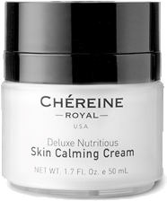
11 柔敏焕颜舒缓修复霜
Deluxe Nutritious Skin Calming Cream 50 ml
强效的保湿修护面霜，强力的保湿因子玻尿酸能锁住水分，提升角质层的保水度，使皮肤滋润有光泽。
维他命 E 可对抗自由基，抗氧化，能有效延缓肌肤老化，使肌肤感受到青春活力，
天然成份如维他命 B5、β-Glucan、角鲨烯及菜瓜籽油，不仅能补充水分，让肌肤饱满健康，还能促使皮肤细胞再生，提升肌肤防御力，对于气候、污染及紫外线对皮肤造成的伤害亦能起到很好的镇静和修护作用。
精选成份：
角鲨烯：亲肤性高、渗透力强，能有效保湿并保护肌肤。深入肌肤底层促进新陈代谢，改善肌肤黯淡粗糙的问题，同时除皱紧实抗老，使肌肤年轻有活力。
菜瓜籽油：防止黑色素沉淀，重建健康肤质，预防老化。补充脂质，加强肌肤防御力。
樱花萃取物：抗敏舒缓，增强肌肤免疫力。锁住水分并击退暗沉，使肌肤重返嫩透白皙。
使用方法：
早晚使用精华露后，取适量均匀涂抹于全脸，用指腹轻轻按摩至完全吸收即可。

Slide 20
肤质介紹
由于每个人肤质不同，对肌肤的保养当然各有分别。只有完全了解了自己肤质的特点，“对肤下单”才能让一款好的护肤品发挥它的极致。了解自己的肌肤类型，有助于您评估和选择正确有效的护肤方案，为您打造容光焕发的健康肤色，保持最美丽动人的状态！
一般来说，脸部肌肤有五种类型：中性、干性、油性、混合性和敏感性肌肤。以下将一一介绍这五类肤质的特质与适用的产品。

Slide 21
肤质介绍--中性肤质
适用所有Chereine产品
特质：
中性肤质是皮肤的最佳状态，由于皮脂腺水油分泌均匀，皮肤质地会显得细腻、柔软光滑、毛孔细致而且富有弹性。但是肤质较容易受季节变化的影响，冬季干硬，夏天油腻。
保养重点：
中性肌肤的人，常常会因为“天生丽质”而忽略保养或保养的不彻底，导致老化现象提前发生。如果从细节出发，随著季节的变化，从卸妆、清洁到保湿防护做好因时制宜的皮肤护理，将对原本光滑细腻的皮肤起到加乘效果。另外，弱酸性、油脂含量适中、高度保湿的护肤品将是首选。如果从成份来看，建议多使用含有维他命 B、维他命 C、玻尿酸及抗氧化功能强的成份的护肤品。当然，白天做好防晒也是非常重要的。
Chereine所有产品都有玻尿酸及抗氧化功效
推荐Chereine防晒霜

Slide 22
肤质介绍 –干性肤质
推荐使用抗老及美白系列
特质：
干性皮肤通常皮肤细致、毛细孔小 , 不会长暗疮，青春痘，也不会有油光满面的现象。但是因为角质层水分含量低，皮脂分泌减少，导致弹性和柔软度不佳，使得皮肤变干燥、脱屑，而且容易有细纹形成、不易上妆。同时肌肤防御功能不足，容易受刺激而敏感发炎，甚至会有色斑出现。
保养重点：
“早衰缺水”与“老化缺水”是形成乾性肌肤的主要因素。其共同特点是角质层的防御功能失调，导致皮肤的水分无法被锁住。另外，老化性缺水也因为真皮层胶原和弹性纤维的断裂、流失，使得皮肤缺乏弹性，显得鬆弛。因此，无论是哪一种类型的缺水，日常保养中都要避免过度清洁、烈日暴晒、寒风吹袭和滥用化妆品。在护肤技巧上，有这样几点需要特别注意：第一，洗完脸后，最好马上擦上滋养型成份较多的护肤品，并做轻柔的螺旋按摩，这样不仅可以促进皮肤血液循环，帮助营养吸收，还能有效锁住油脂。第二，需加强日间防晒，特别是眼部，唇部的抗老防护不可或缺。第三，生活作息上避免过度疲劳、睡眠不足，含胶原蛋白和玻尿酸的护肤品将是不错的选择
。
β- 葡聚醣 (β-Glucan) 使肌肤健康 提升肌肤防御力
抗老系列
推荐 02 柔润保湿焕彩醒肤露

Slide 23
肤质介绍 –油性肤质
可推荐柔敏系列、
洁面胶、卸妆水及眼胶
特质：
肤质较厚，有弹性。由于旺盛的皮脂分泌容易堵塞毛孔，因此容易出现毛孔粗大、易长粉刺、青春痘等现象。
保养重点：
炎热的夏季或其他高温环境都会增加油性皮肤的负担。甚至女性生理期、熬夜、饮食不当都会让油性皮肤的问题恶化。除此之外，保养品的选用不当，卸妆清洁不够彻底，都是造成毛孔阻塞，感染发炎长痘的重要因素。所以拥有油性肤质的朋友，日常的保养必须著重清洁。正确的清洁并非代表一日多次，而是要做得彻底，从卸妆到洗脸，要确实做得很干净，在保养品的选取上，兼具保湿、收敛、平衡功能之水溶性保养品会特别适合，每周定期 1-2次去角质和敷脸 , 保持毛孔的畅通。生活起居上，要尽量避免熬夜、避免过量食用油炸和辛辣食品，养成多吃水果蔬菜，每日排便，保持思绪平衡的习惯，这样可以很好的达到内部控油的效果。
00 清滢润泽卸妆水
01水嫩净透深层洁面胶
09柔敏焕颜舒缓纯粹水

Slide 24
肤质介绍 –敏感性肤质
推荐使用柔敏系列
特质：
皮肤纤薄细腻，属于抵抗力比较不足的肤质。皮肤对外界的各种刺激反应敏感，容易出现红、肿、痒及斑疹等症状。另外，敏感性肌肤对紫外线的防御力也较弱。
保养重点：
因为皮肤的基本防护力和抵抗力较弱，所以日常的皮肤护理要特别重视“防晒”、“滋养防护”和“舒缓”三项。在护肤品的选择上，以具有“强化血管壁弹性”、“提升皮肤防护能力”和“舒缓镇静”功能的产品为主。建议选用含有 B-Glucan 葡聚醣、雷公根、尿囊素和敏感舒缓因子成份的保养品。清洁皮肤时宜用比较温和的洁肤乳搭配温冷的水洗脸，同时避免过度揉搓。尽量避免处在高温或者温度变化剧烈的环境中，以防微血管充血发炎。平时生活中尽量保持情绪放松，不宜过度紧张，饮食清淡，少烟少酒、减少辛辣、咖啡等食物摄取，三餐宜定时定量，避免过度节食。特别敏感性肤质的人最好经过专业谘询后再选用保养品。
**敏感肤质的顾客请在选购产品前参考 《特殊肤质常见问题与答案》。
Chereine山茶花柔敏系列皆含上述舒缓成分。

Slide 25
肤质介绍 –混合性肤质
依季节推荐使用
春夏: 抗敏或美白
秋冬:抗老
特质：
混合性肤质是现代人常有的肌肤类型。由于环境和生理因素导致皮脂分泌不均，脸部同时存在两种或以上肤质。混合性肤质 T 字部分毛孔明显，皮脂分泌旺盛，容易长粉刺和青春痘。而脸颊、嘴唇和眼睛四周却由于油脂水分的缺乏而显得干燥，甚至产生细纹。
保养重点：
需留意肤质的变化，根据皮肤不同部位的特性采取不同的护理方式，调理油脂、水分的平衡。此外，适时应季，需要根据季节的变化调整护肤方式：春夏保持皮肤清爽，收缩毛孔。秋冬加强保湿，滋润皮肤。尽量保持规律的生活作息，合理饮食、充足睡眠，稳定情绪也非常重要。
建议06亮颜晶透润白保湿面霜

Slide 26
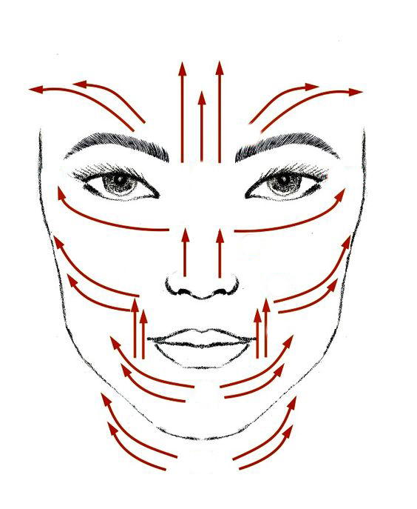
护肤品使用步骤
时段 | 早晨 | 晚间
步骤
1 | 01 水嫩净透深层洁面胶 | 00 清滢润泽卸妆水
2 | 02 柔润保湿焕彩醒肤露/ 09 柔敏焕颜舒缓纯粹水 | 01 水嫩净透深层洁面胶
3 | 03 全方位赋活修护眼胶 | 02 柔润保湿焕彩醒肤露/ 09 柔敏焕颜舒缓纯粹水
4 | 04 亮颜晶透润白保湿精华露/ 05 精粹冻龄塑颜滋养精华露/ 10 柔敏焕颜舒缓精华露 | 03 全方位赋活修护眼胶
5 | 06 亮颜晶透润白保湿面霜/ 07 精粹冻龄塑颜滋养面霜/ 11 柔敏焕颜舒缓修复霜 | 04 亮颜晶透润白保湿精华露/ 05 精粹冻龄塑颜滋养精华露/ 10 柔敏焕颜舒缓精华露
6 | 08 柔亮润白多效防晒隔离霜 | 06 亮颜晶透润白保湿面霜/ 07 精粹冻龄塑颜滋养面霜/ 11 柔敏焕颜舒缓修复霜
**醒肤露、精华液以及面霜都应该以由下往上、由内往外的手法轻轻按摩涂抹。

Slide 27
如何选择套装
组合方式
基本组 (每套4瓶) – 醒肤露+眼胶+精华露+面霜
超值组 (每套6瓶) – 基本组+卸妆水+洗脸胶
编号 | 产品名称
00 | 清滢润泽卸妆水
01 | 水嫩净透深层洁面胶
02 | 柔润保湿焕彩醒肤露
03 | 全方位赋活修护眼胶
04 | 亮颜晶透润白保湿精华露
05 | 精粹冻龄塑颜滋养精华露
06 | 亮颜晶透润白保湿面霜
07 | 精粹冻龄塑颜滋养面霜
08 | 柔亮润白多效防晒隔离霜
09 | 柔敏焕颜舒缓纯粹水
10 | 柔敏焕颜舒缓精华露
11 | 柔敏焕颜舒缓修复霜
套装选择
美白套装:适合干性、中性、暗沉肤质及有美白诉求的顾客
美白基本组 C1001: 02 + 03 + 04 + 06
美白超值组 C1002: 美白基本组 + 00 + 01
抗老套装:适合干性、中性、熟龄肤质及有抗老除皱诉求的顾客
抗老基本组C1011: 02 + 03 + 05 + 07
抗老超值组C1012: 抗老基本组+ 00 + 01
抗敏套装:适合敏感肤质，但若为严重过敏请其先与医师谘询
柔敏基本组C1021 : 09 + 03 + 10 + 11
柔敏超值组C1022 : 抗敏基本组+ 00 + 01

